Slide 1

Мандала – терапия в работе педагога –психолога с детьми дошкольного возраста.

Slide 2
"Наша психическая структура повторяет структуру Вселенной и все происходящее в космосе, повторяет себя в бесконечно малом и единственном пространстве человеческой души.«
Карл Густав Юнг

Slide 3
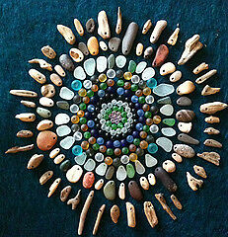
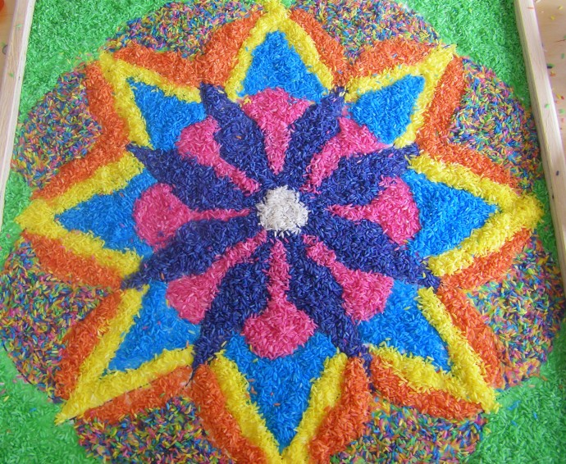
Мандала
как один из современных методов арт-терапии в работе с детьми дошкольного возраста

Slide 4
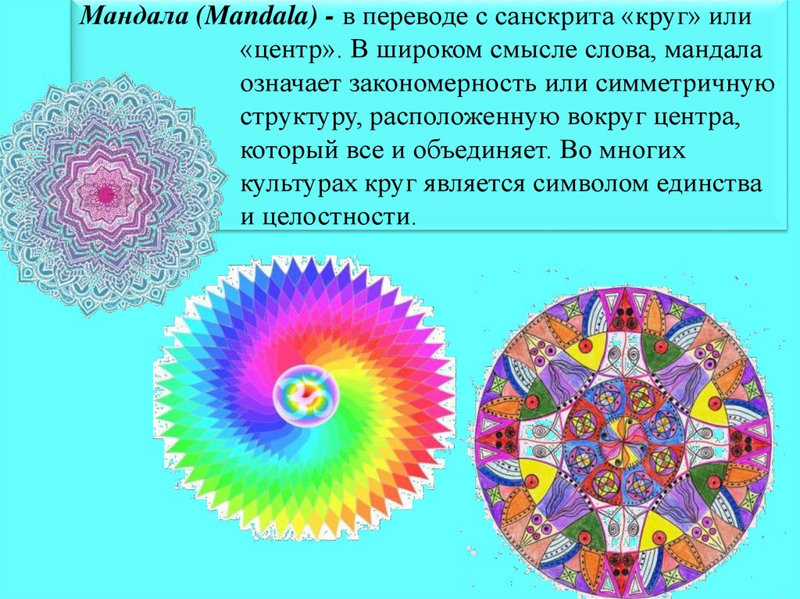

Slide 5
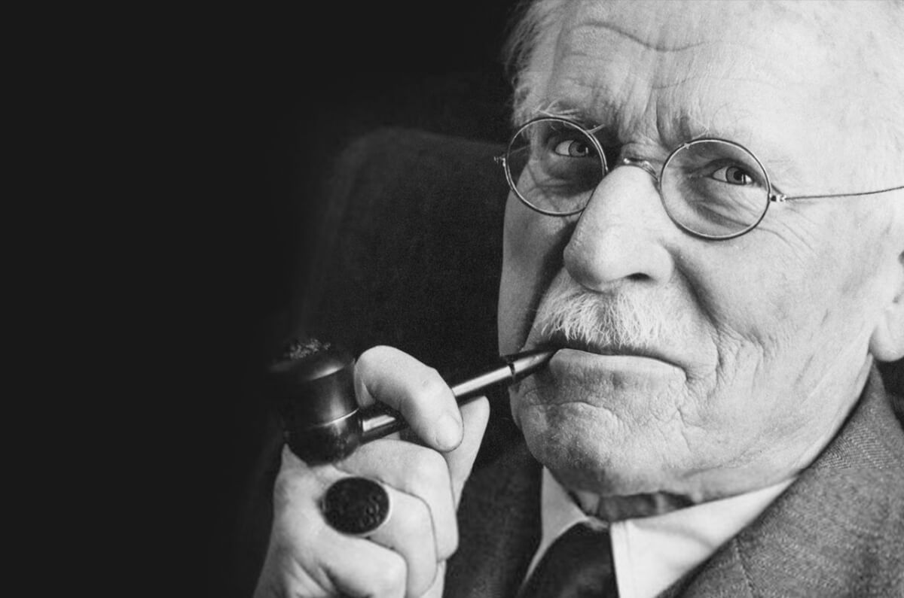

Slide 6
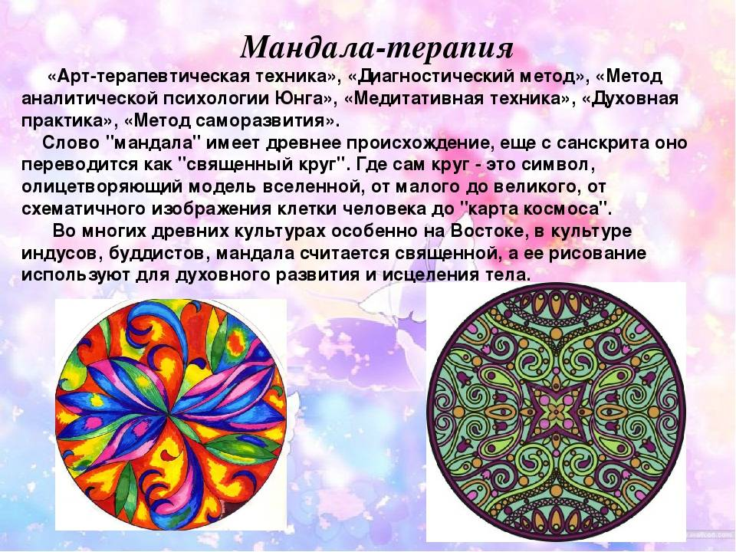

Slide 7
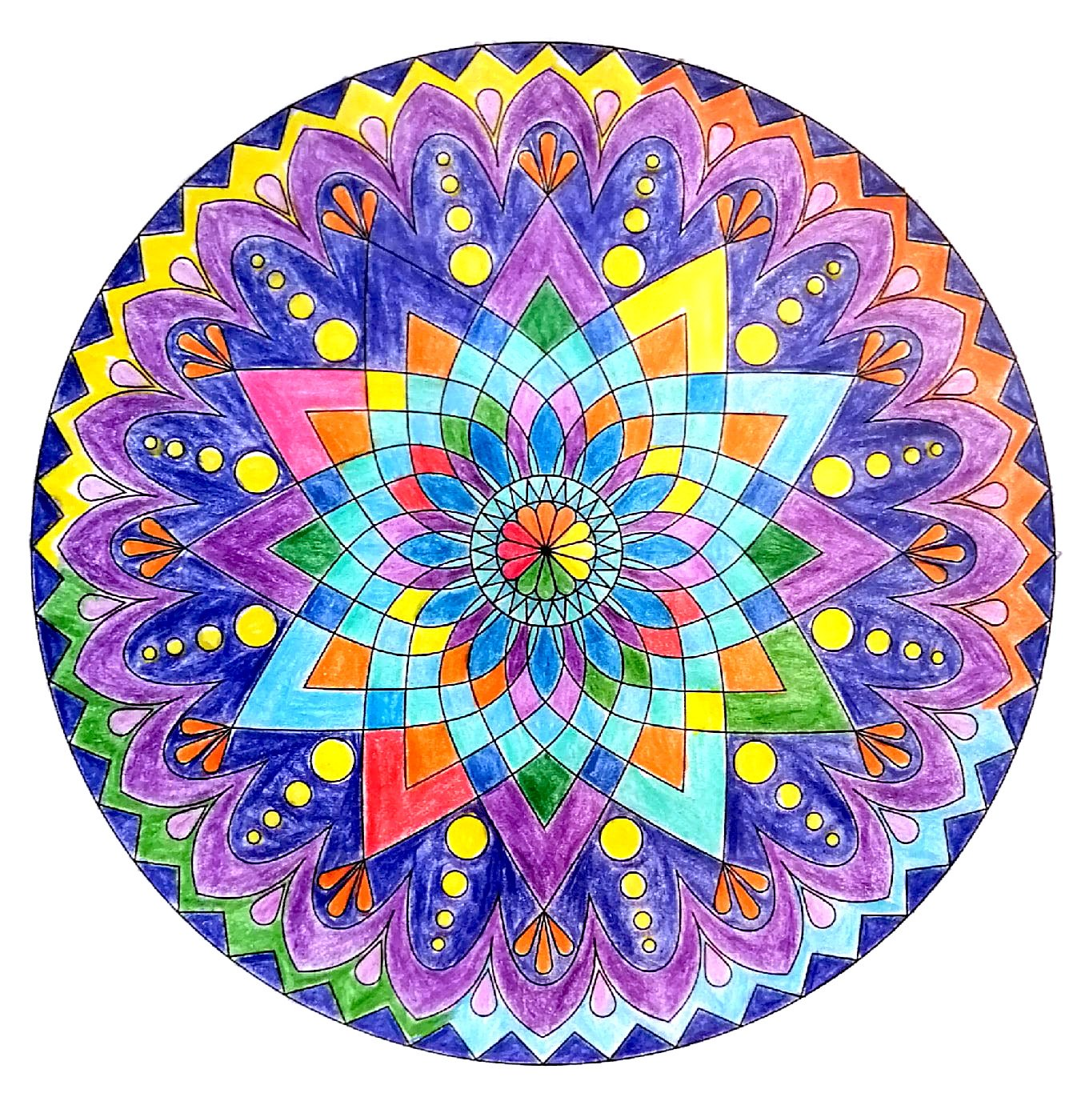

Slide 8
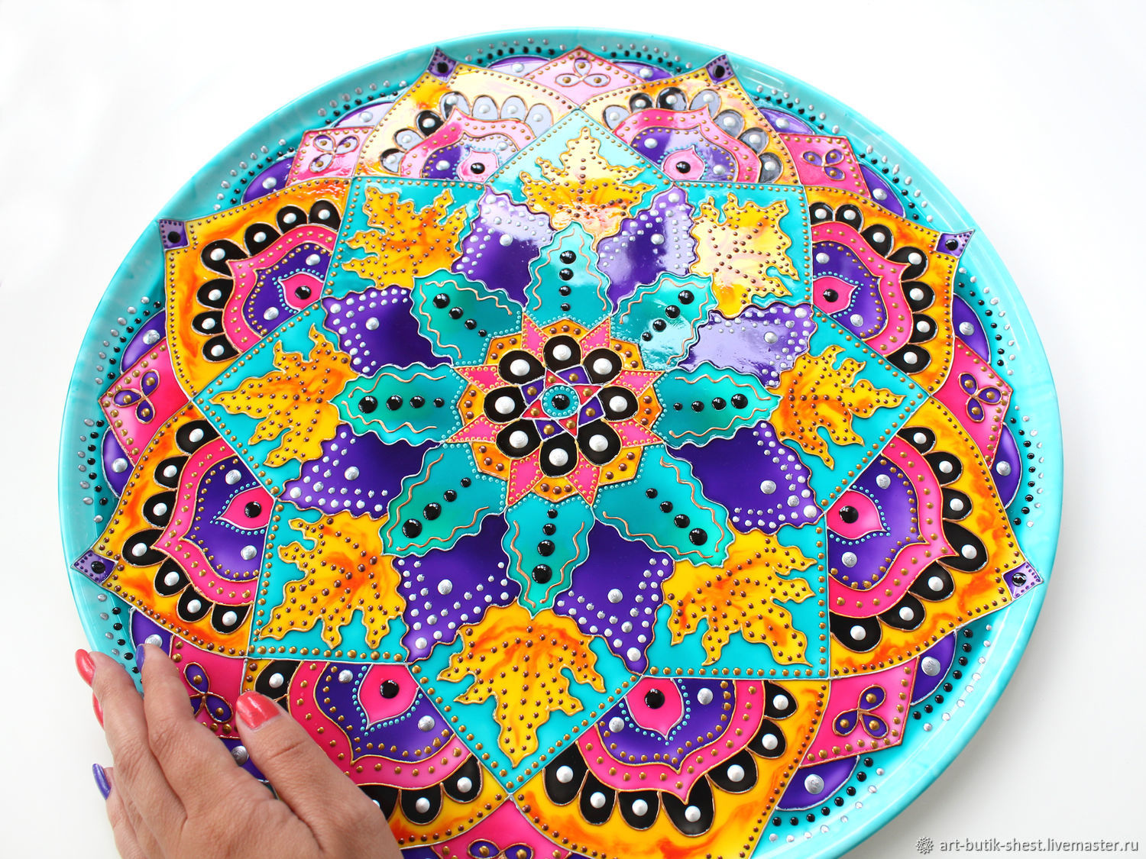

Slide 9
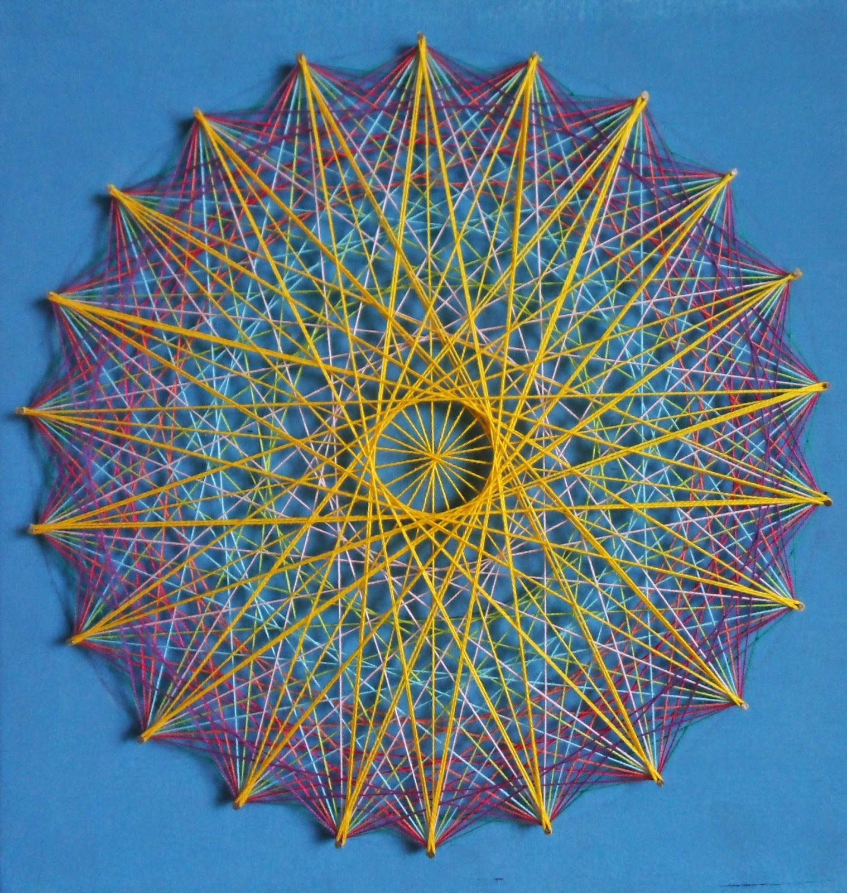

Slide 10
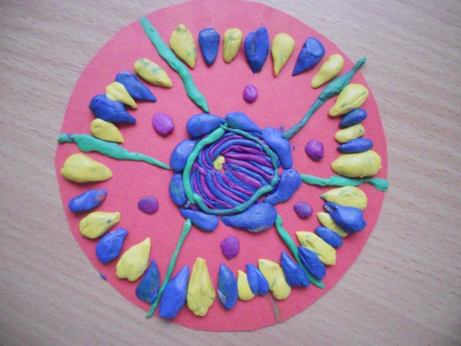

Slide 11
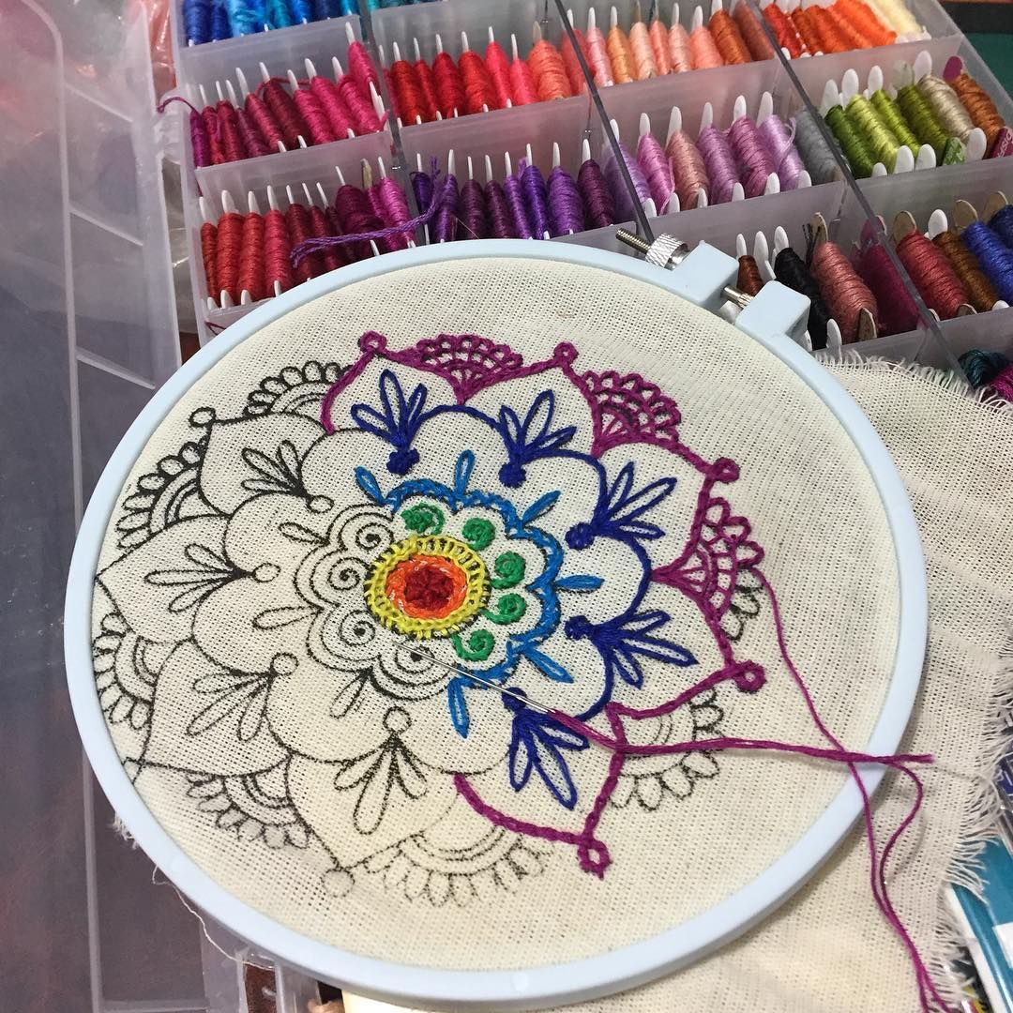

Slide 12
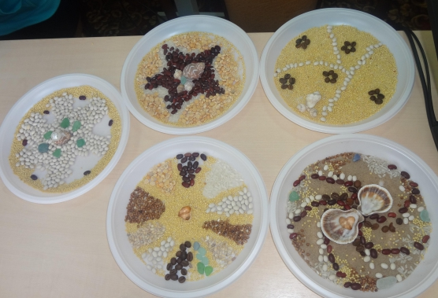

Slide 15
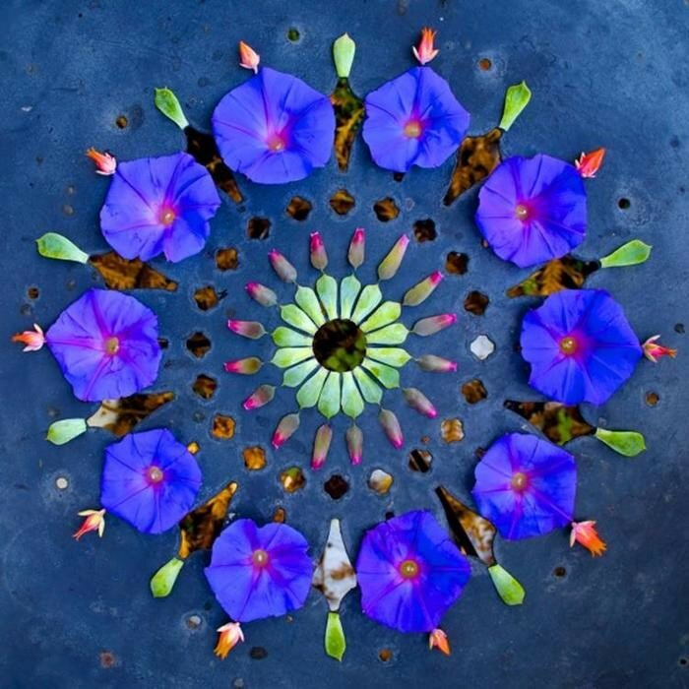

Slide 16
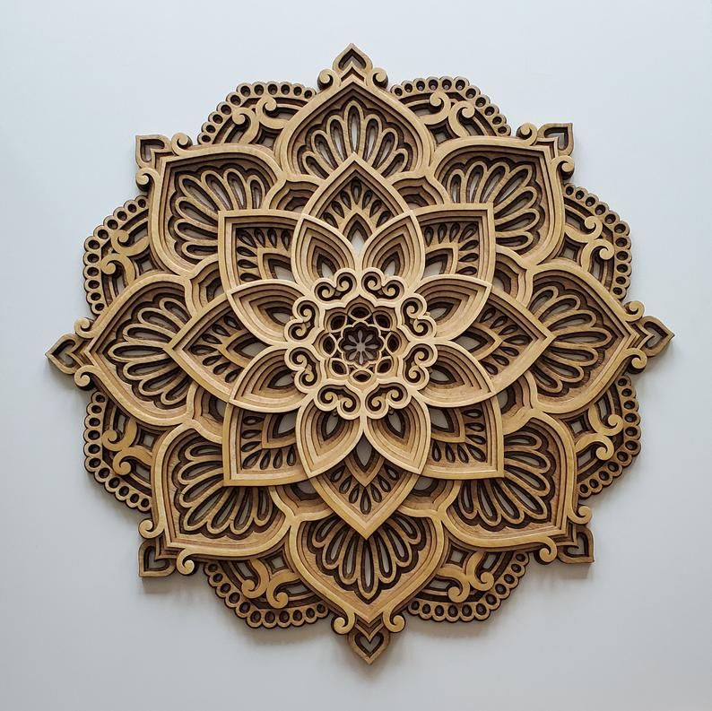

Slide 17
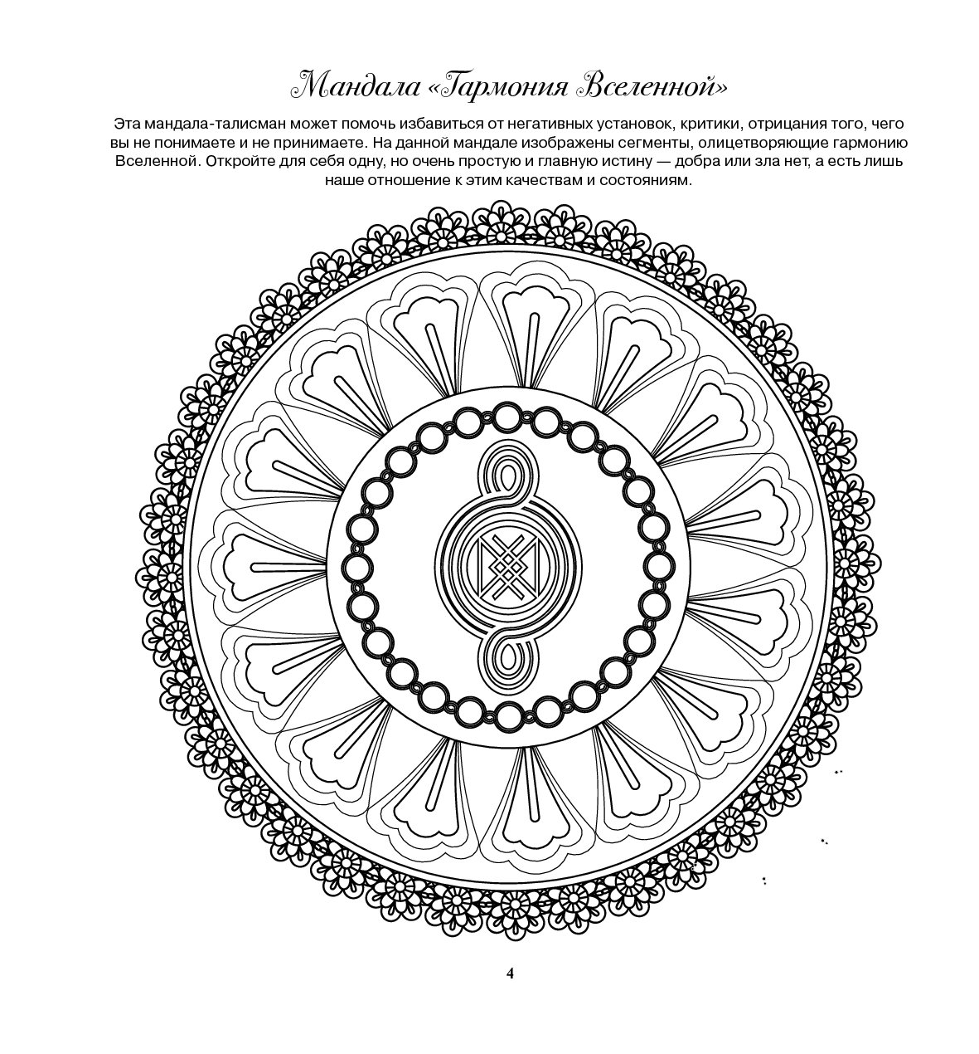

Slide 18
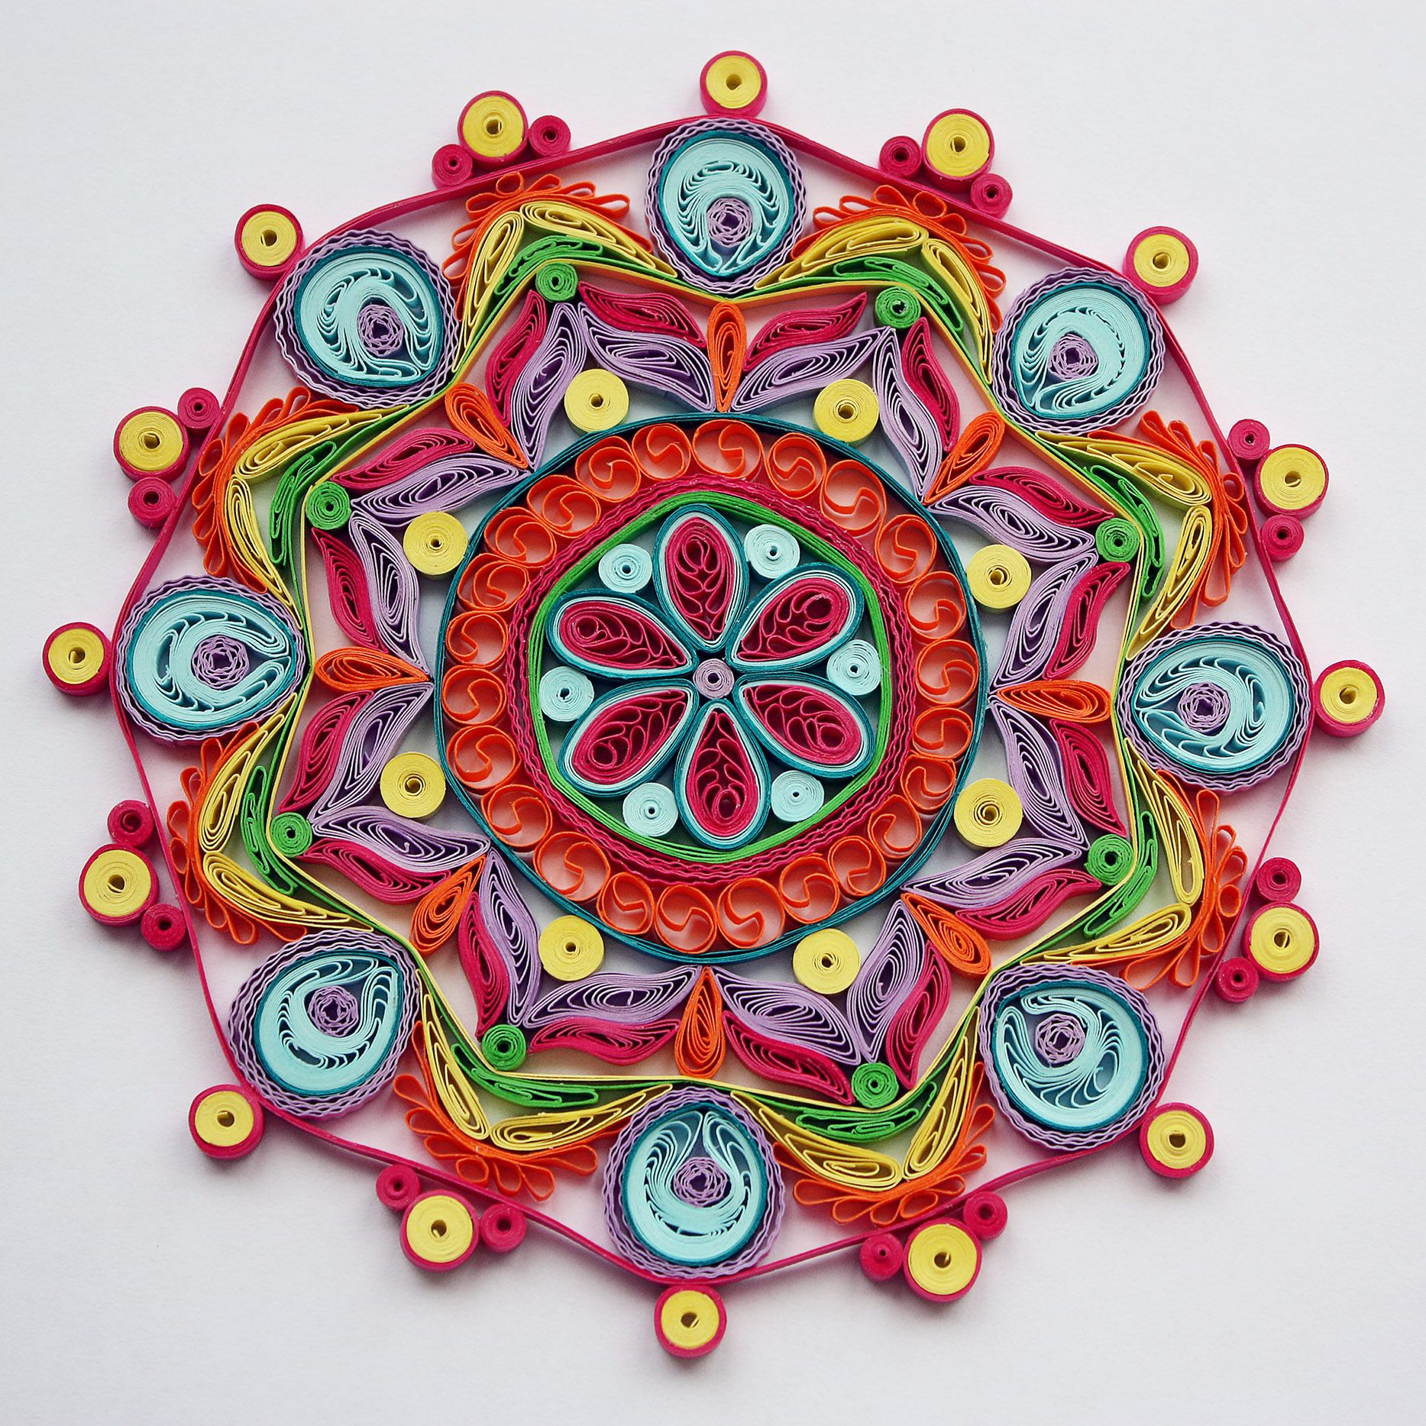

Slide 19
Задачи:
- снять тевогу и напряжение
- решить какие - либо эмоциональные проблемы ребенка
- разкрыть творческие способности ребенка
- активировать энергетический поток
- способствует развитию всех ВПФ
- вырабатывает усидчивость
- улучшает взаимоотношения между детьми в группе
- способствует познанию себя, своих чувств и эмоций
- расширяется фантазия ребенка
- настраивает на позитивный лад избавляет от психосоматических заболеваний.

Slide 20
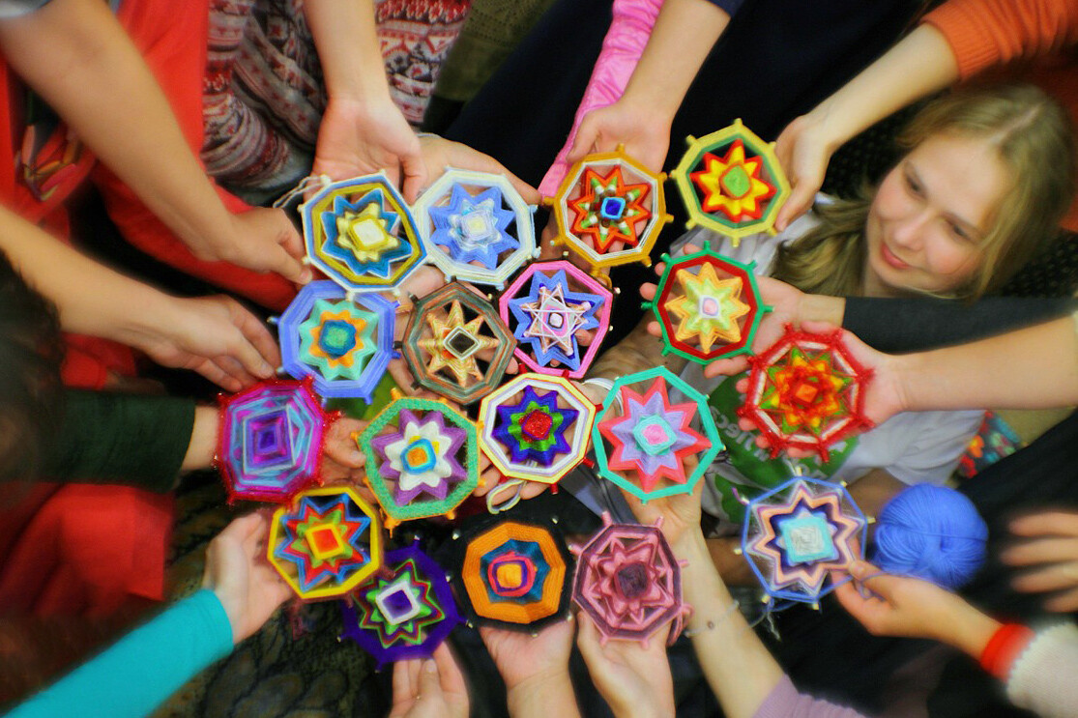

Slide 21
Спасибо за внимание!

